Slide 1
Fırat Nehri ve kolları (21) Dicle Nehri ve kolları (22)
TÜRKİYE TOPRAKLARI VE SULARI THUS1006
Prof.Dr. Hasan Sabri Öztürk
hozturk@agri.ankara.edu.tr
2021-2022

Slide 2
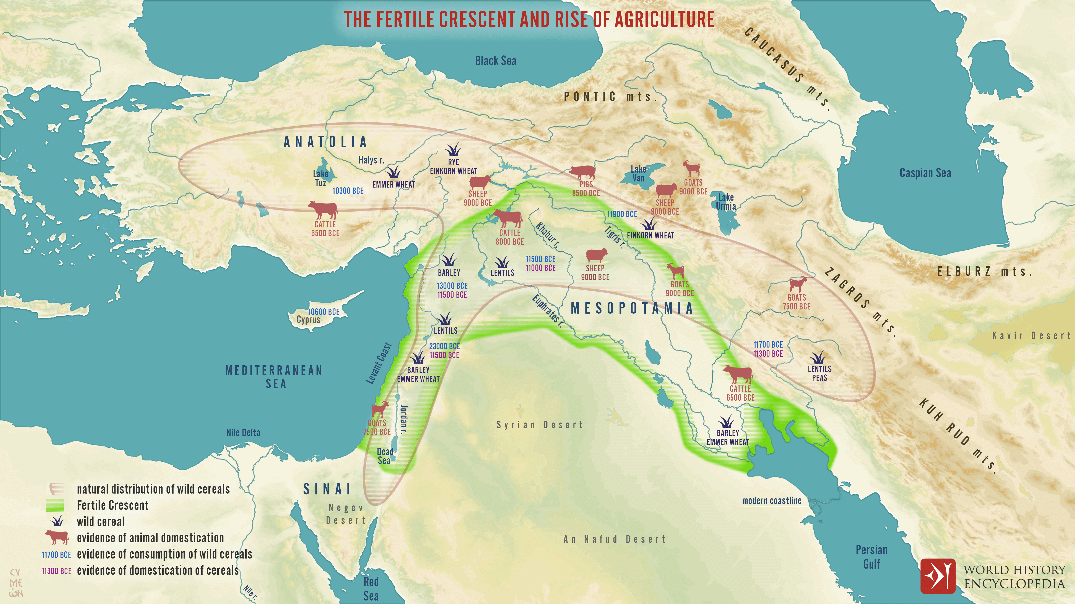
Bereketli Hilal

Slide 3
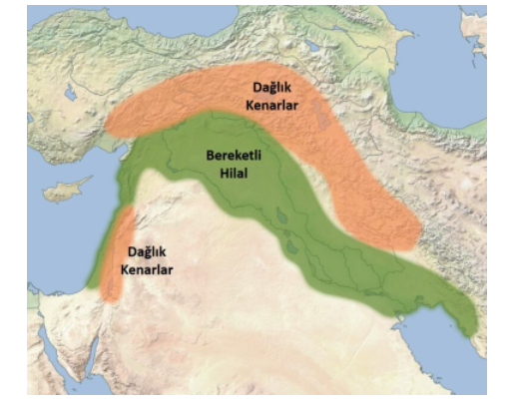
Bereketli Hilal
https://www.kenanyelken.com/bereketli-hilal-cografyasi
Simeon Netchev, 2020

Slide 4
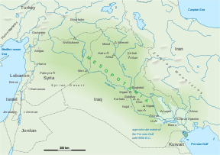
Mezopotamya
Mezopotamya (Mesopotamia: iki ırmak arasındaki bölge, nehirler ülkesi), Orta Doğuda, Dicle ve Fırat nehirleri arasında kalan bölge. Mezopotamya günümüzde Irak,
kuzeydoğu Suriye, Güneydoğu Anadolu Bölgesi ve güneybatı İran topraklarından oluşmaktadır.
Mezopotamya, bazı kaynaklarda medeniyetlerin beşiği olarak adlandırılır. Verimli toprakları ve uygun iklim şartları nedeniyle çok eski zamanlardan beri yerleşmeye sahne olmuş ve birçok istilaya uğramıştır. Bilinen ilk okur-yazar toplulukların yaşadığı bölgede birçok medeniyet gelişmiştir.
Mezopotamya Sümer, Babil, Asur, Akad ve Elam gibi en eski ve büyük medeniyetlerin doğduğu ve geliştiği yerdir.
Mezopotamya'yı gösteren harita
https://tr.wikipedia.org/wiki/Mezopotamya

Slide 5
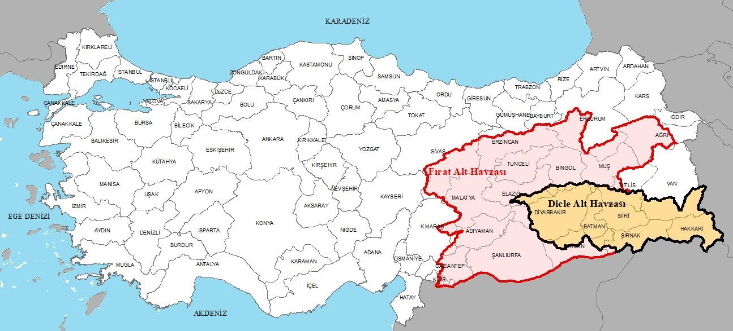
Şekil Havzanın Türkiye Haritası Üzerindeki Konumu
Tarımorman.org.tr

Slide 6
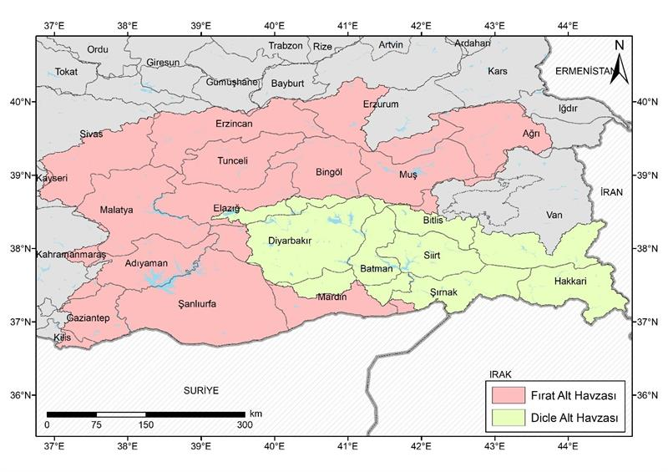
Dicle-Fırat havzası
https://www.tarimorman.gov.tr

Slide 7
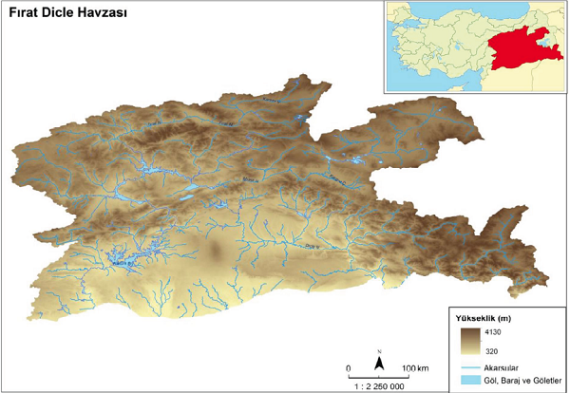
Dicle- Fırat Nehir ve kolları

Slide 8
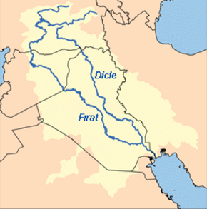
Dicle-Fırat havzası
Dicle-Fırat havzası Batı Asya'da Basra Körfezi'ne dökülen büyük bir nehir sistemidir. Başlıca nehirleri, daha küçük kolları ile birlikte Dicle ve Fırat’tır.
Nehirler, Türkiye'nin doğusundaki dağlardaki kaynaklarından ve üst sıralarından, vadiler ve geçitler yoluyla Suriye'nin yaylalarına ve Kuzey Irak'a ve ardından orta Irak'ın birikinti ovasına iner.
Diğer kollar, doğuda Zagros Dağları'ndaki kaynaklardan Dicle'ye katılır. Nehirler orta ovadan güneydoğu yönünde akar ve El-Kurne'de birleşerek Şattülarap'ı oluşturur ve Basra Körfezi'ne dökülür.
Nehirler ve kolları, Türkiye, Suriye, Irak, İran ve Kuveyt'in bölümleri dahil olmak üzere 879.790 km²'lik bir alanı boşaltır.
Bölge, Mezopotamya uygarlığının ilk ortaya çıktığına inanılan Bereketli Hilal bölgesinin bir parçası olarak tarihi öneme sahiptir.
Fırat-Dicle haritası, https://tr.wikipedia.org/wiki/F%C4%B1rat

Slide 9
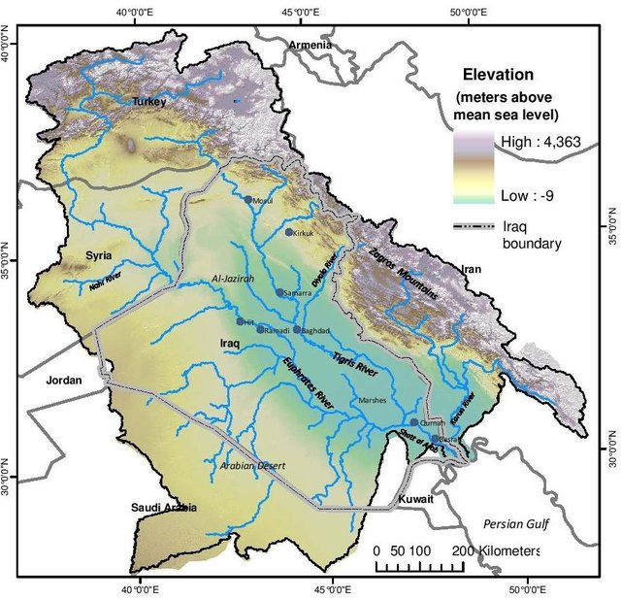
Dicle-Fırat havzası
Şekil Fırat- Dicle Su Toplama Alanı (Flint et al., 2001).

Slide 10
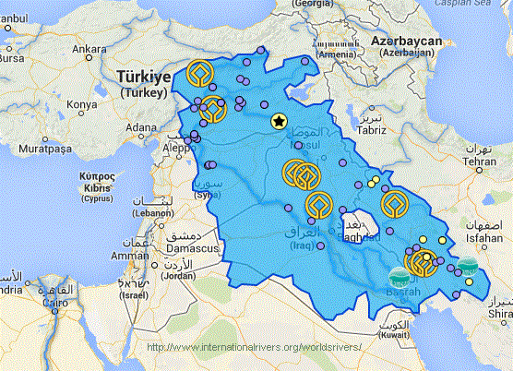
Fırat-Dicle Havzası: Toplam uzunluk 7362 km.
Baraj sayısı 45. TR: 21 (1 inşaa hali), Suriye: 2, Irak: 22 (6 inşaa hal)
Mehmet Babaoğlu@mbabaoglu

Slide 11
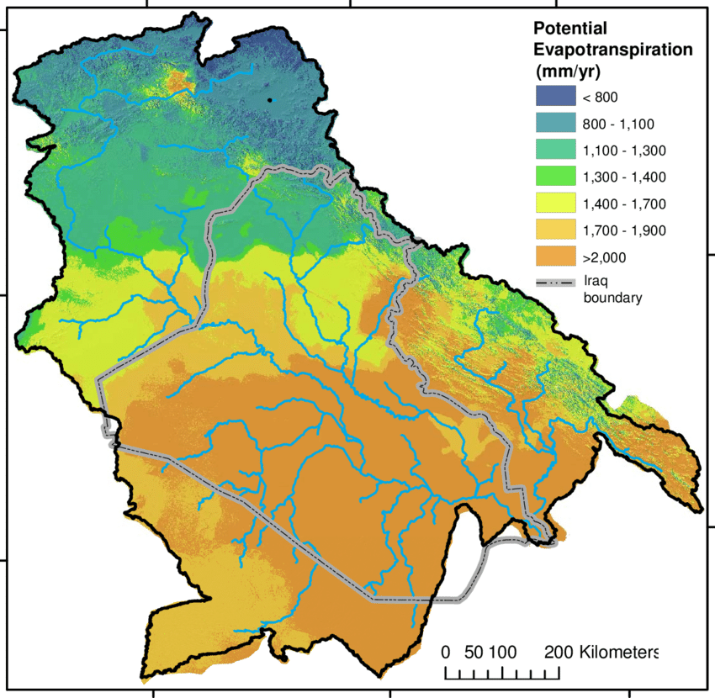
Şekil Dicle Fırat Nehir havzasının yıllık evapotranspirasyon dağılım haritası
http://earlywarning.usgs.gov/fews/middleeast/index.php).

Slide 12
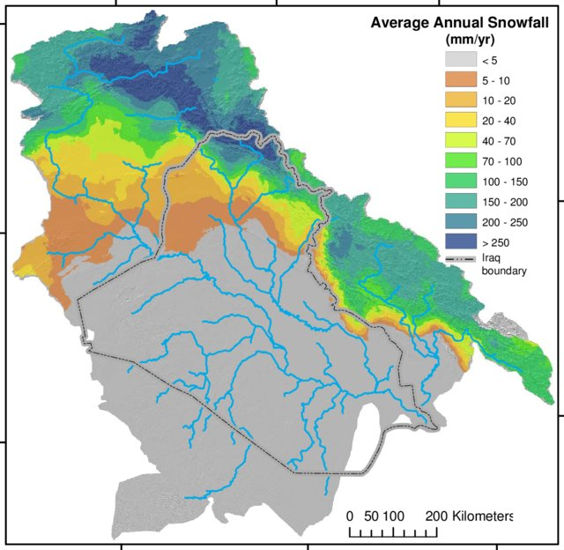
Şekil Dicle –fırat nehir sisteminin yıllık ortalama kar dağılımı haritası
(Hijmans and others, 2005; http://worldclim.org/) using the Basin Characterization Model (Flint and Flint, 2007).

Slide 13
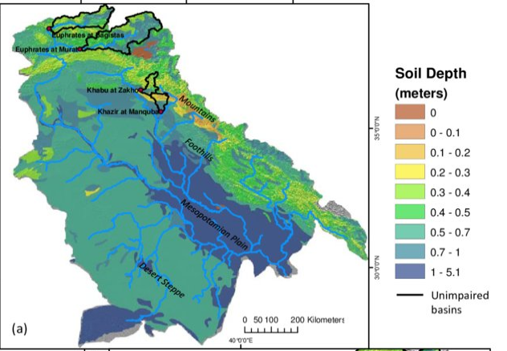
Şekil Dicle- fırat Nehir sistemlerinde toprak derinlik haritası

Slide 14
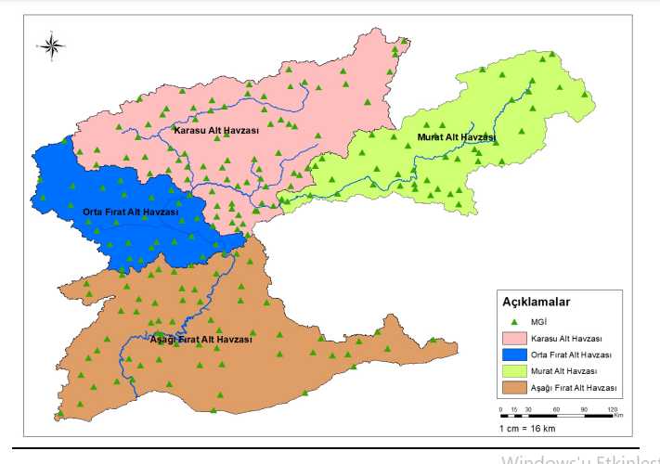
Fırat havzası
Yukarı Fırat Alt Havzası • Yağış Alanı: 118,0 km2 • Yüksekliği: 835 m – 4.050 m Kuzeyinde Yeşilırmak, Çoruh ve Aras Doğusunda Van Kapalı, Güneydoğusunda Dicle Alt, Güneyinde Aşağı Fırat ve Batısında Kızılırmak 
Murat Çayı Alt Havzası • Yağış Alanı: 25.779,0 km2 • Akarsu Boyu: 607,4 km • Yüksekliği: 840 m – 4.045 m 
Karasu Çayı Alt Havzası • Yağış Alanı: 37.339,0 km2 • Akarsu Boyu: 527 km Yukarı Fırat Havzası alansal büyüklüğü ile Türkiye yüzölçümünün %8,1’ini kapsamaktadır. • Yüksekliği: 814 m – 3.539 m

Slide 15
Alt Havza No | Havza Adı | Alan (km²)
1 | Karasu Çayı Alt Havzası | 37.515
2 | Murat Çayı Alt Havzası | 25.959
3 | Orta Fırat Alt Havzası | 16.558
4 | Aşağı Fırat Alt Havzası | 41.976
TOPLAM |  | 122.018

Slide 16
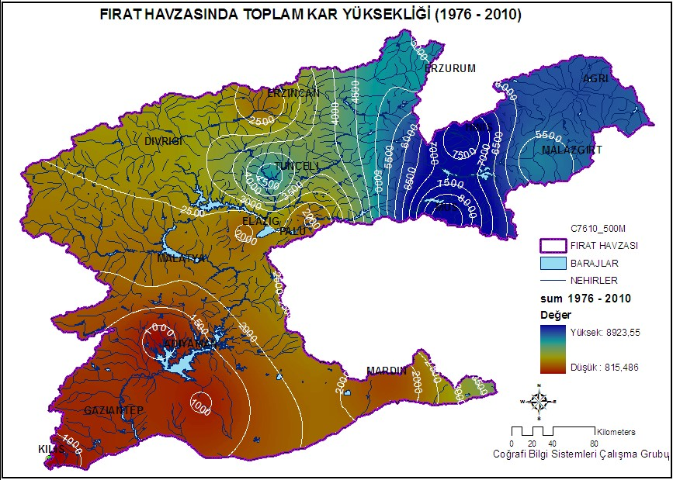
Fırat Nehri ve kolları
mgm.gov.tr

Slide 17
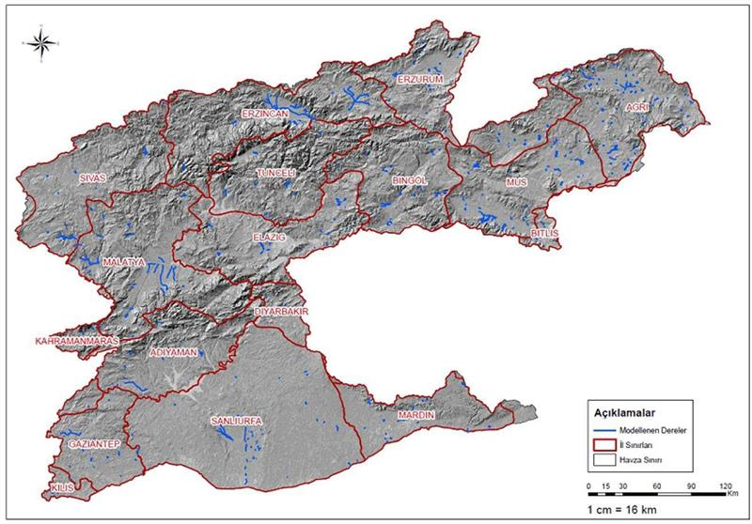
Fırat Nehri ve kolları
Tarımorman.org.tr

Slide 18
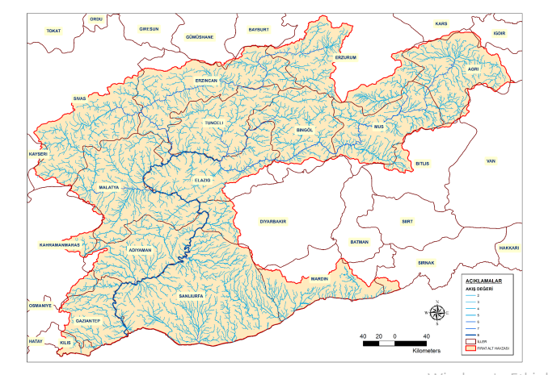
Fırat Nehri ve kolları
Havza içerisindeki en önemli akarsu Fırat Nehri'dir.
Fırat Nehri Türkiye'nin en verimli ve su potansiyeli en yüksek ırmağıdır.
Başlangıç noktaları Ağrı Diyadin'den kaynayan Murat Nehri ve Erzurum Dumludağ'da kaynayan Karasu Nehri'dir.
Fırat Nehri Erzincan, Tunceli, Elazığ, Malatya, Diyarbakır, Adıyaman ve Gaziantep il sınırını belirledikten sonra Suriye, daha sonra Irak topraklarına girer.
Irak‘ın güneyinde Dicle Nehri ile birleşerek Şatt'ül-Arab'ı oluşturur ve Basra Körfezi'ne dökülür.
Nehrin en önemli kolları Murat Nehri, Karasu Nehri, Tohma Çayı, Peri, Çaltı ve Munzur Çayı'dır.

Slide 19
Fırat Nehri ve kolları

Slide 20
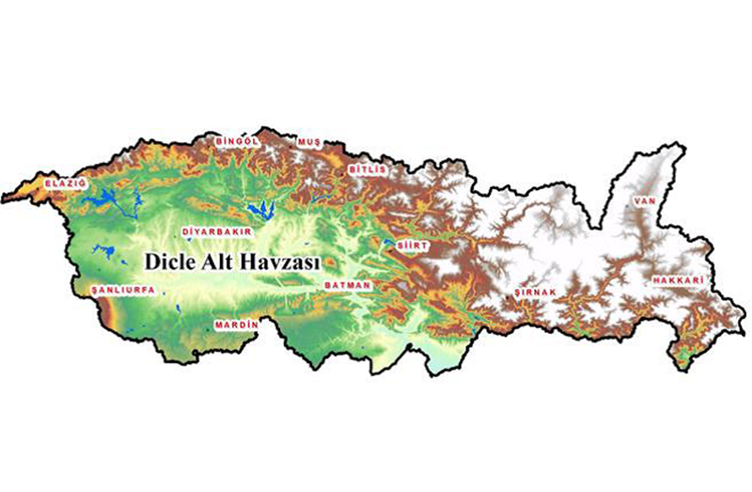
Dicle Nehri ve kolları
Dicle alt havzası, Diyarbakır, Batman, Siirt, Bitlis, Şırnak, Hakkari, Muş, Van, Bingöl, Elazığ, Mardin illerinin tamamını kapsıyor.
Tarımorman.org.tr

Slide 21
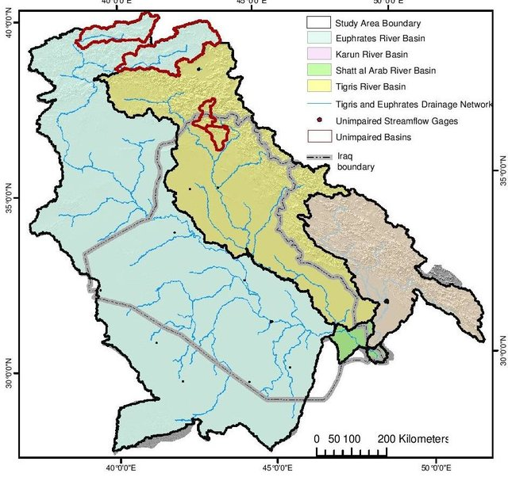
Dicle Nehri ve kolları
Dicle, Türkiye’de doğup birçok kolu olan ve Irak topraklarına geçip orada Fırat’la birleşerek Şattülarap’ta Basra Körfezi'ne dökülen nehir. Nehir ana kaynaklarını Doğu Anadolu Bölgesi dağlarından ve dipten sızma yoluyla Elazığ yakınlarındaki Hazar gölünden alır.
Uzunluk: 1.900 km
Havza alanı: 375.000 km²
Debi: 1.014 m³/s
Kaynak: Hazar Gölü
Ağız: Şattülarap
Şehirler: Diyarbakır
Ülkeler: Irak, Türkiye, Suriye
Şekil Dicle ve Fırat Nehir havzası (Flint et al., 2001).

Slide 22
Dicle Nehri ve kolları

